Slide 1
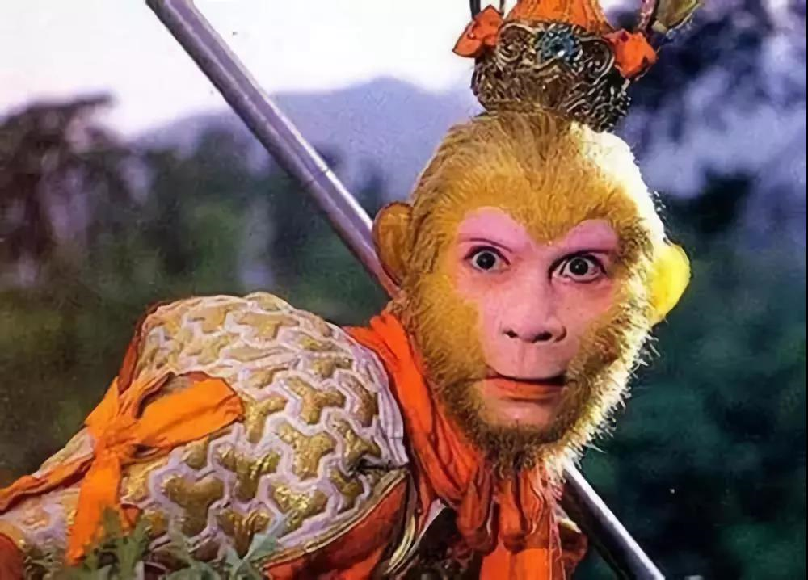
探行者心路，取人生真经
——《西游记》阅读之人物探讨

Slide 2
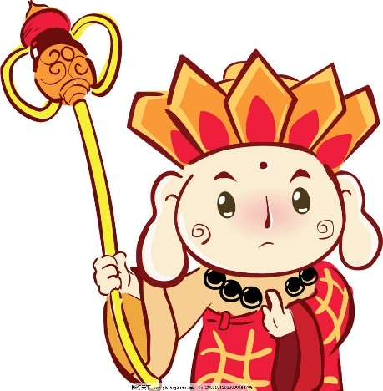
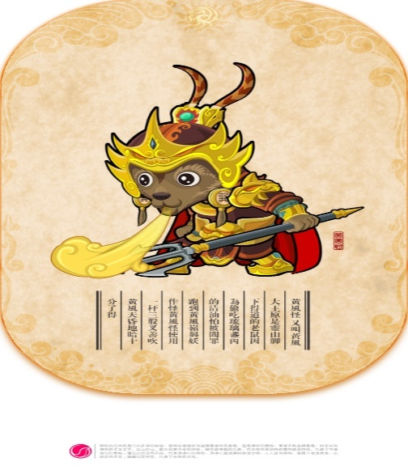
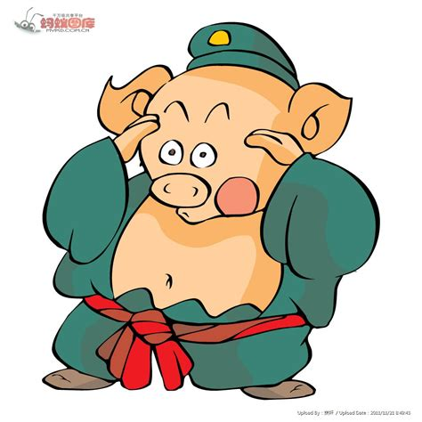
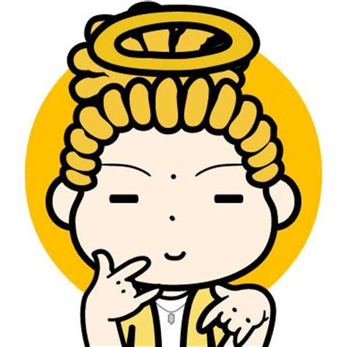
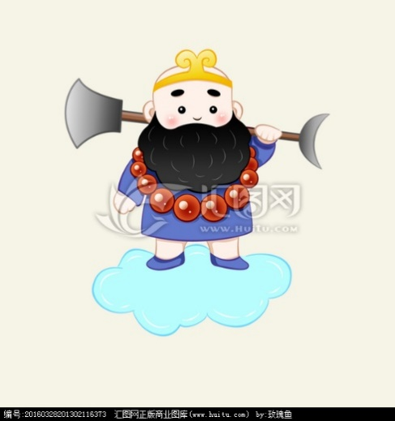
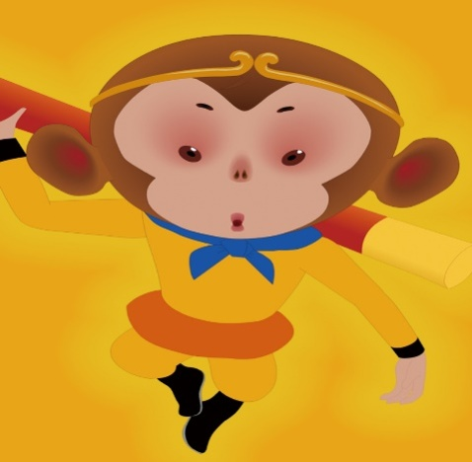
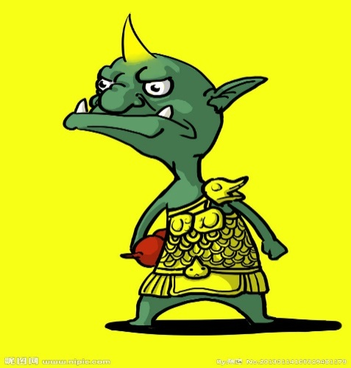
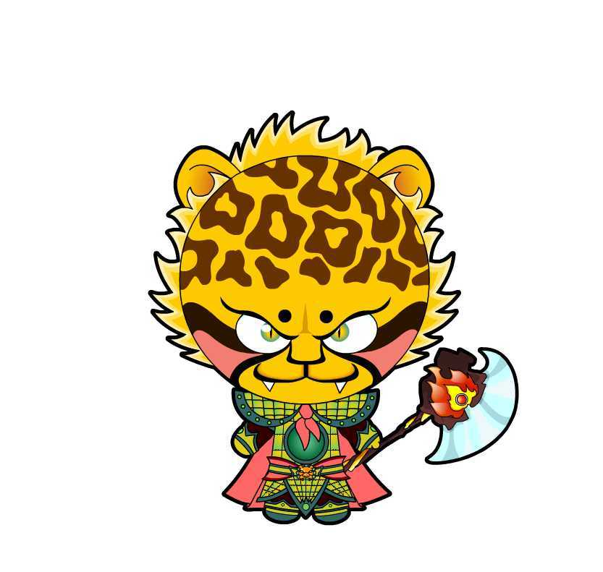
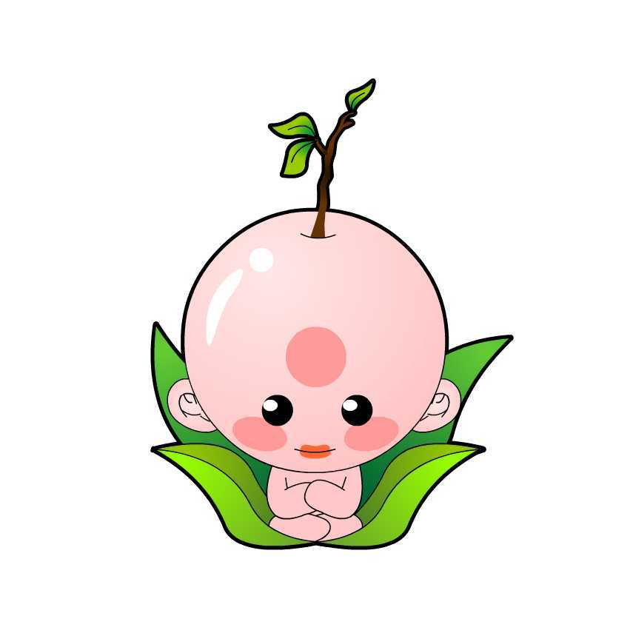
西游知识大比拼

Slide 3

孙悟空先后获得的名号依次为：美猴王——— —弼马温—— ——孙行者—— 。
孙悟空 齐天大圣 斗战胜佛

Slide 4
师徒四人西天取经途经__________时偷吃人参果，后来事情败露，两个童子不依不饶，悟空一怒之下把树推倒。______________知道此事后把唐僧一行人抓了起来，逼他医好果树，悟空求救各路神仙都不能解救，最后千方百计把______________请到那里，用玉瓶里的水把树救活。
五庄观 镇元大仙 观音菩萨

Slide 5
《西游记》第三十二回“平顶山功曹传信，莲花洞木母逢灾”中写道师徒四人行至一山， 听说有妖，撺掇师父让
巡山，八戒要躲懒睡觉，编谎言骗人，但被变成啄木鸟的悟空捉弄。八戒只得再次探路。结果碰见了正在带妖巡山的 。
孙悟空 八戒 银角大王

Slide 6
17.《西游记》第三十七回，鬼王夜谒唐三藏，自称是此地 国王，三年前被一道士推入御花园井中害死，道士变为国王篡位，又交给唐僧一信物 ，作为告知亲生太子的标记，唐僧惊醒。
白玉圭

Slide 7
唐僧分别在哪些地方收了徒弟和马？（按顺序填空）
救 悟 空
收 ____________
鹰 愁 涧 收 ___________
收 沙 悟 净
五行山 高老庄 悟能 白龙马 流沙河

Slide 8
8.《西游记》二十八回，悟空被赶回花果山，唐僧在黑松林碗子山波月洞被 妖怪捉住，遇到了宝象国的三公主，被救出。这个妖怪是 下凡。
黄袍怪 奎木狼星

Slide 9
径回东土，五圣成真，师父和沙僧分别被封为_______、______
唐僧 旃檀功德佛
沙和尚 八宝金身罗汉菩萨

Slide 10
狮驼岭、狮驼国三大王分别是 _______、______ 、______
青毛狮子怪 黄牙老象精 金翅大鹏雕

Slide 11
通天河的___________ 原是观音菩萨莲花池里养大的__________
后来 观音菩萨来收服他的时候用的是___________
灵感大王 金鱼 鱼篮

Slide 12
你们还记得刚读这本书时你们提的问题吗：
1.想当年孙悟空大闹天宫，是何等的威风？为什么后面连那些小小的妖精都打不过？孙悟空的法力是不是越来越弱了？
2.孙悟空打不过妖怪，最后都有神仙来帮忙，那没有神仙来帮忙怎么办？

Slide 13
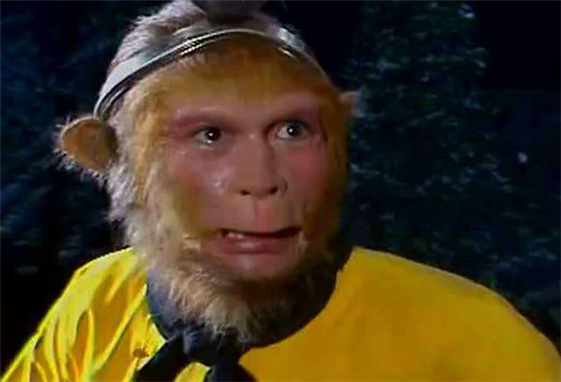
一探行者之“哭”：
在取经路途中，师父“哭”是家常便饭，那么行者“哭”你注意到了吗？请跳读相关情节，分析行者哭的原因。

Slide 14
补充：（真假美猴王一节中
悟空被师父赶走跑到观音处诉苦）
孙悟空“泪如泉涌，放声大哭”
“当年弟子为人，曾受那个气来？自蒙菩萨解脱天灾，秉教沙门，保护唐僧往西天拜佛求经，我弟子舍身拚命，救解他的魔障，就如老虎口里夺脆骨，蛟龙背上揭生鳞。只指望归真正果，洗业除邪，怎知那长老背义忘恩，直迷了一片善缘，更不察皂白之苦！”

Slide 15
行者之哭：
委屈、不舍
1.打死白骨精遭师父怒逐。
2.真假美猴王一回中，打死强盗被师父赶走，
跑到观音处诉苦
3.小雷音寺里，师父、师弟都被妖怪抓走了 （哭了两次）
4.狮驼岭 自己被困“阴阳二气瓶”里
师父被困后，跑到如来面前哭啼
5.师父被花豹精的“三瓣美化计”掳走，行者止不住“腮边垂泪”
妖怪送出假人头，误以为师父已被杀
委屈、渴望求取真经。
心疼师父、救师心切
救师心切
取经的决心和不能成功的痛心
为自己的粗心大意懊恼
失去师父的痛心

Slide 16
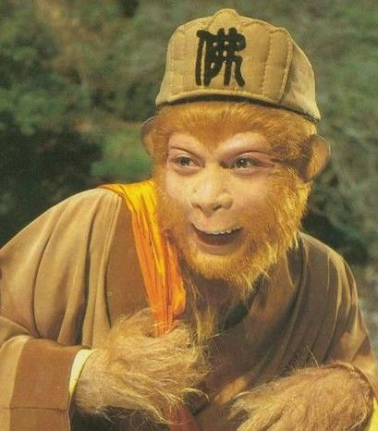
再探行者之“变”：
漫漫十四年，九九八十一难。
你从行者的行为表现中
有没有发现什么变化？
试找出来与大家分享。

Slide 17
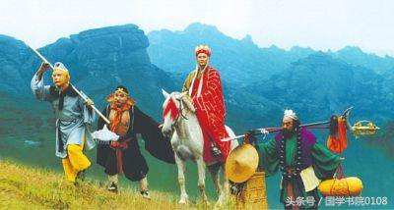
三悟行者之“变”：
行者究竟是变弱了还是变强了呢？
一个人真正的强大是内心的强大
一个人真正的敌人是自己

Slide 18
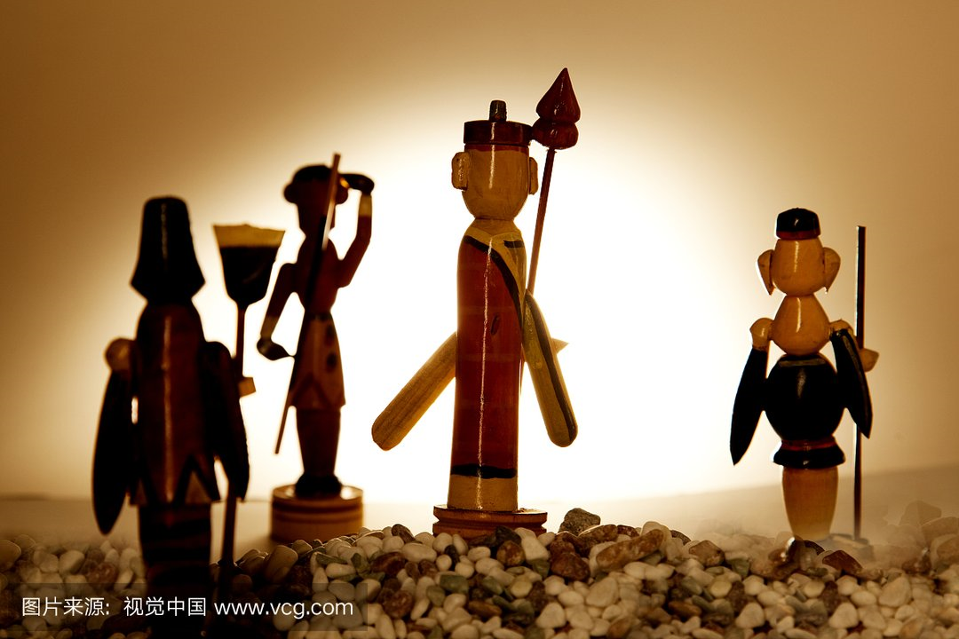
有人说《西游记》是一部“悟书”，你从中孙行者的心路历程中悟出了什么？请结合你的学习生活实际谈谈感受。

Slide 19
“人生如逆旅，我亦是行人。”每个人不都是取经路上的行者吗？取经之路不就是我们每个人的成长之路吗？取经之路上的诸多磨难，不就是我们成长过程中的痛苦吗？我们每个人都必须面对这些磨难和痛苦，真正的成长是自己与自己的胜利，是完成我与我的周旋。

Slide 20
探妖怪心路，取人生真经
——《西游记》阅读之妖怪分析

Slide 21
《西游记》中的妖怪
1.分类：天上下凡VS地上成精
男妖怪VS女妖精
2.结局：乱棍打死VS神仙收回
3.谁是《西游记》中最厉害的妖怪？
4.悟空大闹天宫时法力无边，后来连遇妖节节败退，是法力退步了吗？
5.路上的妖怪是被精心安排的吗？
6.妖怪们为何迟迟不吃唐僧肉？
7.为何所有的妖怪都知道吃了唐僧肉可以长生不老？公开的秘密？谁是第一个告诉妖怪唐僧肉长生之谜的“人”？
8.女儿国国王、蝎子精、杏仙等人究竟爱唐僧什么？
9.孙悟空与牛魔王决裂的真正原因是什么？

Slide 22
1.书中人物为何一直讲中文？
2. 十万八千里的取经路是否太过遥远？
3. 六耳猕猴的真实身份是什么？
4. 为何唐僧每次都自道来历？每次都误会悟空？
5.如何看待“天上一日地上一年”的计时法则？
6.五百年中为何无人探监孙悟空？
7.唐僧当得上“圣僧”这个名号吗？
8.《西游记》中为何天气无变化？
9.玉帝作为道教代表人物为何去助佛教繁荣？
10.悟空为何每次向观世音菩萨求救，不向其他菩萨？
11.白龙马本身是一条龙，为何还要浪费沙僧去照顾？

